Slide 1


Актуальные методологические
и практические вопросы осуществления контроля в финансово-бюджетной сфере
Исаев Эли Абубакарович
Заместитель руководителя Федерального казначейства
www.roskazna.ru
г. Москва, сентябрь 2020 год

Slide 2

Вступление в силу федеральных стандартов внутреннего государственного (муниципального) финансового контроля
Название стандарта | Утвержден | Вступление в силу
Принципы контрольной деятельности органов внутреннего государственного (муниципального) финансового контроля | Постановление Правительства РФ от 06.02.2020 № 95 | 01.07.2020
Права и обязанности должностных лиц органов внутреннего государственного (муниципального) финансового контроля и объектов внутреннего государственного (муниципального) финансового контроля (их должностных лиц) при осуществлении внутреннего государственного (муниципального) финансового контроля | Постановление Правительства РФ от 06.02.2020 № 100 | 01.07.2020
Планирование проверок, ревизий и обследований | Постановление Правительства РФ от 27.02.2020 № 208 | 01.07.2020
Реализация результатов проверок, ревизий, обследований | Постановление Правительства РФ от 23.07.2020 № 1095 | 28.07.2020
Проведение проверок, ревизий и обследований и оформление их результатов | Постановление Правительства РФ от 17.08.2020 № 1235 | 24.08.2020
Правила досудебного обжалования решений и действий (бездействия) органов внутреннего государственного (муниципального) финансового контроля и их должностных лиц | Постановление Правительства РФ от 17.08.2020 № 1237 | 24.08.2020
проект федерального стандарта, регулирующего вопросы составления и предоставления отчетности о результатах контроля находится в стадии разработки и согласования
2

Slide 3
Федеральные стандарты внутреннего государственного (муниципального) финансового контроля, вступившие в действие с 1 июля 2020 г.
Название стандарта | Утвержден | Новации стандарта
Принципы контрольной деятельности органов внутреннего государственного (муниципального) финансового контроля | Постановление Правительства РФ от 06.02.2020 № 95 | – перечень и определение принципов, которыми должны руководствоваться субъекты контроля; – определение понятий «контрольная деятельность» и «контрольное мероприятие»
Права и обязанности должностных лиц органов внутреннего государственного (муниципального) финансового контроля и объектов внутреннего государственного (муниципального) финансового контроля (их должностных лиц) при осуществлении внутреннего государственного (муниципального) финансового контроля | Постановление Правительства РФ от 06.02.2020 № 100 | – перечень должностных лиц, осуществляющих контрольную деятельность; – права доступа к ГИС. МИС, ИС, владельцем или оператором которых является объект контроля; –возможность привлечения независимых экспертов, специалистов иных государственных органов и подведомственного учреждения к проведению экспертиз, установление требований к ним; – обязанность должностных лиц органа контроля проверять наличие обстоятельств, исключающих участие привлекаемых лиц в контрольном мероприятии; – обязанность уведомлять должностных лиц, принимающих участие в проведении контрольных мероприятий, о фото- и видеосъемке, звуко- и видеозаписи действий этих лиц; – обязанность предоставлять необходимый для осуществления контрольных мероприятий доступ к ИС
Планирование проверок, ревизий и обследований | Постановление Правительства РФ от 27.02.2020 № 208 | – единые подходы к оценке рисков; – единые требования к содержанию планов контрольной деятельности для всех органов контроля; – обязанность по идентификации принадлежности объекта контроля и направлений его ФХД к предусмотренным стандартом категориям риска; – общие правила отнесения объектов и предметов контроля к каждой категории риска
3

Slide 4
Федеральный стандарт внутреннего государственного (муниципального) финансового контроля «Проведение проверок, ревизий и обследований и оформление их результатов»
(постановление Правительства РФ от 17.08.2020 № 1235)
Новации стандарта
– введены новые типы запросов; – расширен перечень оснований для принятия решения о проведении внепланового контрольного мероприятия; – регламентированы случаи внесения изменений в приказ о назначении КМ, продления сроков его проведения; – предусмотрена возможность составления рабочего плана контрольного мероприятия; – регламентированы вопросы участия в проверках привлекаемых экспертов и специалистов; – увеличен срок приостановления проверок, а также установлены случаи прекращения контрольного мероприятия; – неприложение к акту документов, размещенных в государственных информационных системах, а также нераспечатывание и незаверение документов, представленных на цифровых носителях, обеспечивающих сохранность и неизменность содержащейся на них информации
 | Проведение проверок, ревизий и обследований и оформление их результатов | Правила от 28.11.2013 № 1092
Камеральная проверка | Срок проведения не более 30 рабочих дней со дня получения от объекта контроля необходимой информации Общий срок проведения не более 50 рабочих дней (с учетом продления) | Проводится в течение 30 рабочих дней со дня получения от объекта контроля необходимой информации
Выездная проверка (ревизия) | Срок проведения не более 40 рабочих дней. Руководитель органа контроля продляет срок не более чем на 20 рабочих дней. Общий срок проведения не более 60 рабочих дней | Срок проведения КД ЦАФК не более 40 рабочих дней, ТОФК - не более 30 рабочих дней. Руководитель ТОФК продляет срок не более чем на 10 рабочих дней. Руководитель ФК продляет срок не более чем на 20 рабочих дней
Обследование | Срок проведения обследований, назначенных в рамках камеральных проверок или выездных проверок (ревизий) не более 20 рабочих дней, иных обследований - 40 рабочих дней | Обследование (за исключением обследования, проводимого в рамках камеральных и выездных проверок, ревизий) проводится в порядке и сроки, установленные для выездных проверок (ревизий)
Встречные проверки | Срок проведения не более 20 рабочих дней Срок продления не более 15 рабочих дней | Срок проведения не более 20 рабочих дней
Приостановление контрольного мероприятия | КМ могут приостанавливаться неоднократно, на общий срок не более двух лет. Установлены случаи прекращения контрольного мероприятия | На время приостановления проведения выездной проверки (ревизии) срок проведения контрольных действий по месту нахождения объекта контроля прерывается, но не более чем на 6 месяцев
Направление объектом контроля возражений | Направляются в течение 15 рабочих дней со дня получения копии акта, копии заключения | Представляются в течение 10 рабочих дней со дня получения акта
4

Slide 5
Иные федеральные стандарты внутреннего государственного (муниципального) финансового контроля, вступившие в действие со дня официального опубликования
Название стандарта | Утвержден | Новации стандарта
Реализация результатов контрольного мероприятия | Постановление Правительства РФ от 23.07.2020 № 1095 | – введено понятие «повторная проверка»; – определены случаи направления копий представлений, предписаний ГРБС, органу исполнительной власти либо органу местного самоуправления, осуществляющему функции и полномочия учредителя; – определены случаи и порядок продления срока исполнения представлений и предписаний; – установлены требования к содержанию представлений, предписаний и УБМП
Правила досудебного обжалования решений и действий (бездействия) органов внутреннего государственного (муниципального) финансового контроля и их должностных лиц | Постановление Правительства РФ от 17.08.2020 № 1237 | – установлены единые предмет и основания для обжалования действий (бездействия) и решений органов контроля ; – унифицирована процедура рассмотрения жалобы, в том числе порядок принятия и оформления решений по результатам ее рассмотрения – 10 рабочих дней на обжалование предписания – 30 календарных дней на обжалование решения, в том числе представления, действий (бездействия)
5

Slide 6
Изменение форм документов, установленных
приказом Федерального казначейства от 28.05.2019 № 17н
Формы, утвержденные приказом Федерального казначейства от 28.05.2019 № 17н
- акт проверки (ревизии) - заключение по результатам обследования - представление - предписание - УБМП | - запросы объекту контроля - акт о непредставлении - рабочий план - акты по оформлению результатов контрольных действий по фактическому изучению | иные документы, формы которых включены в приказ ФК от 28.05.2019 № 17н
устанавливаются МФ РФ с 01.01.2021 | устанавливаются ФК по мере необходимости ведомственным стандартом | рекомендации ФК по оформлению по мере необходимости
6

Slide 7
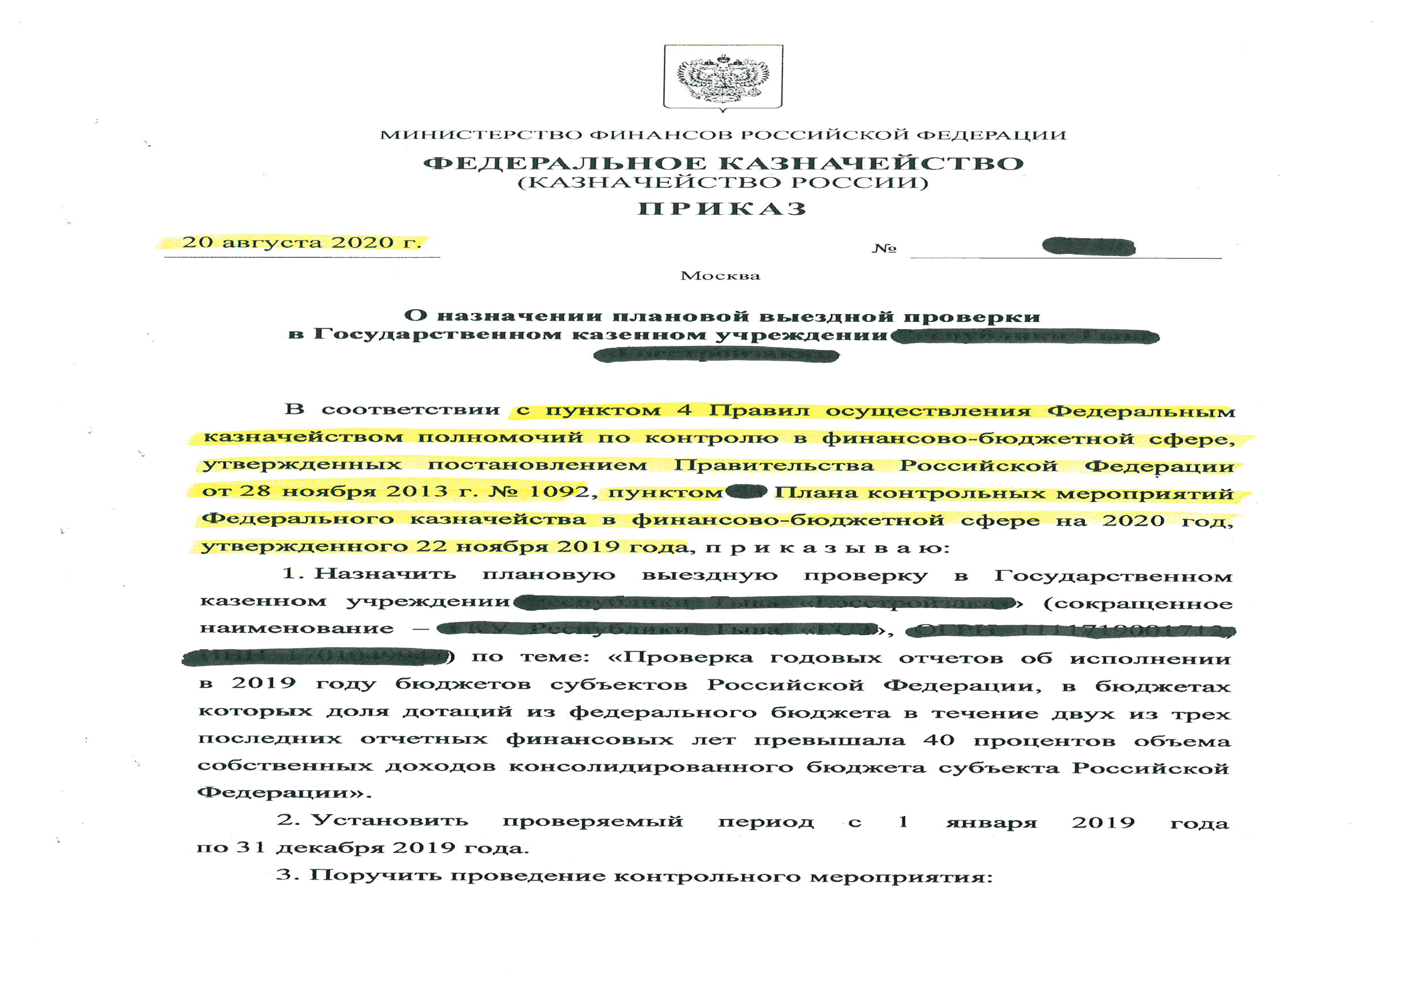
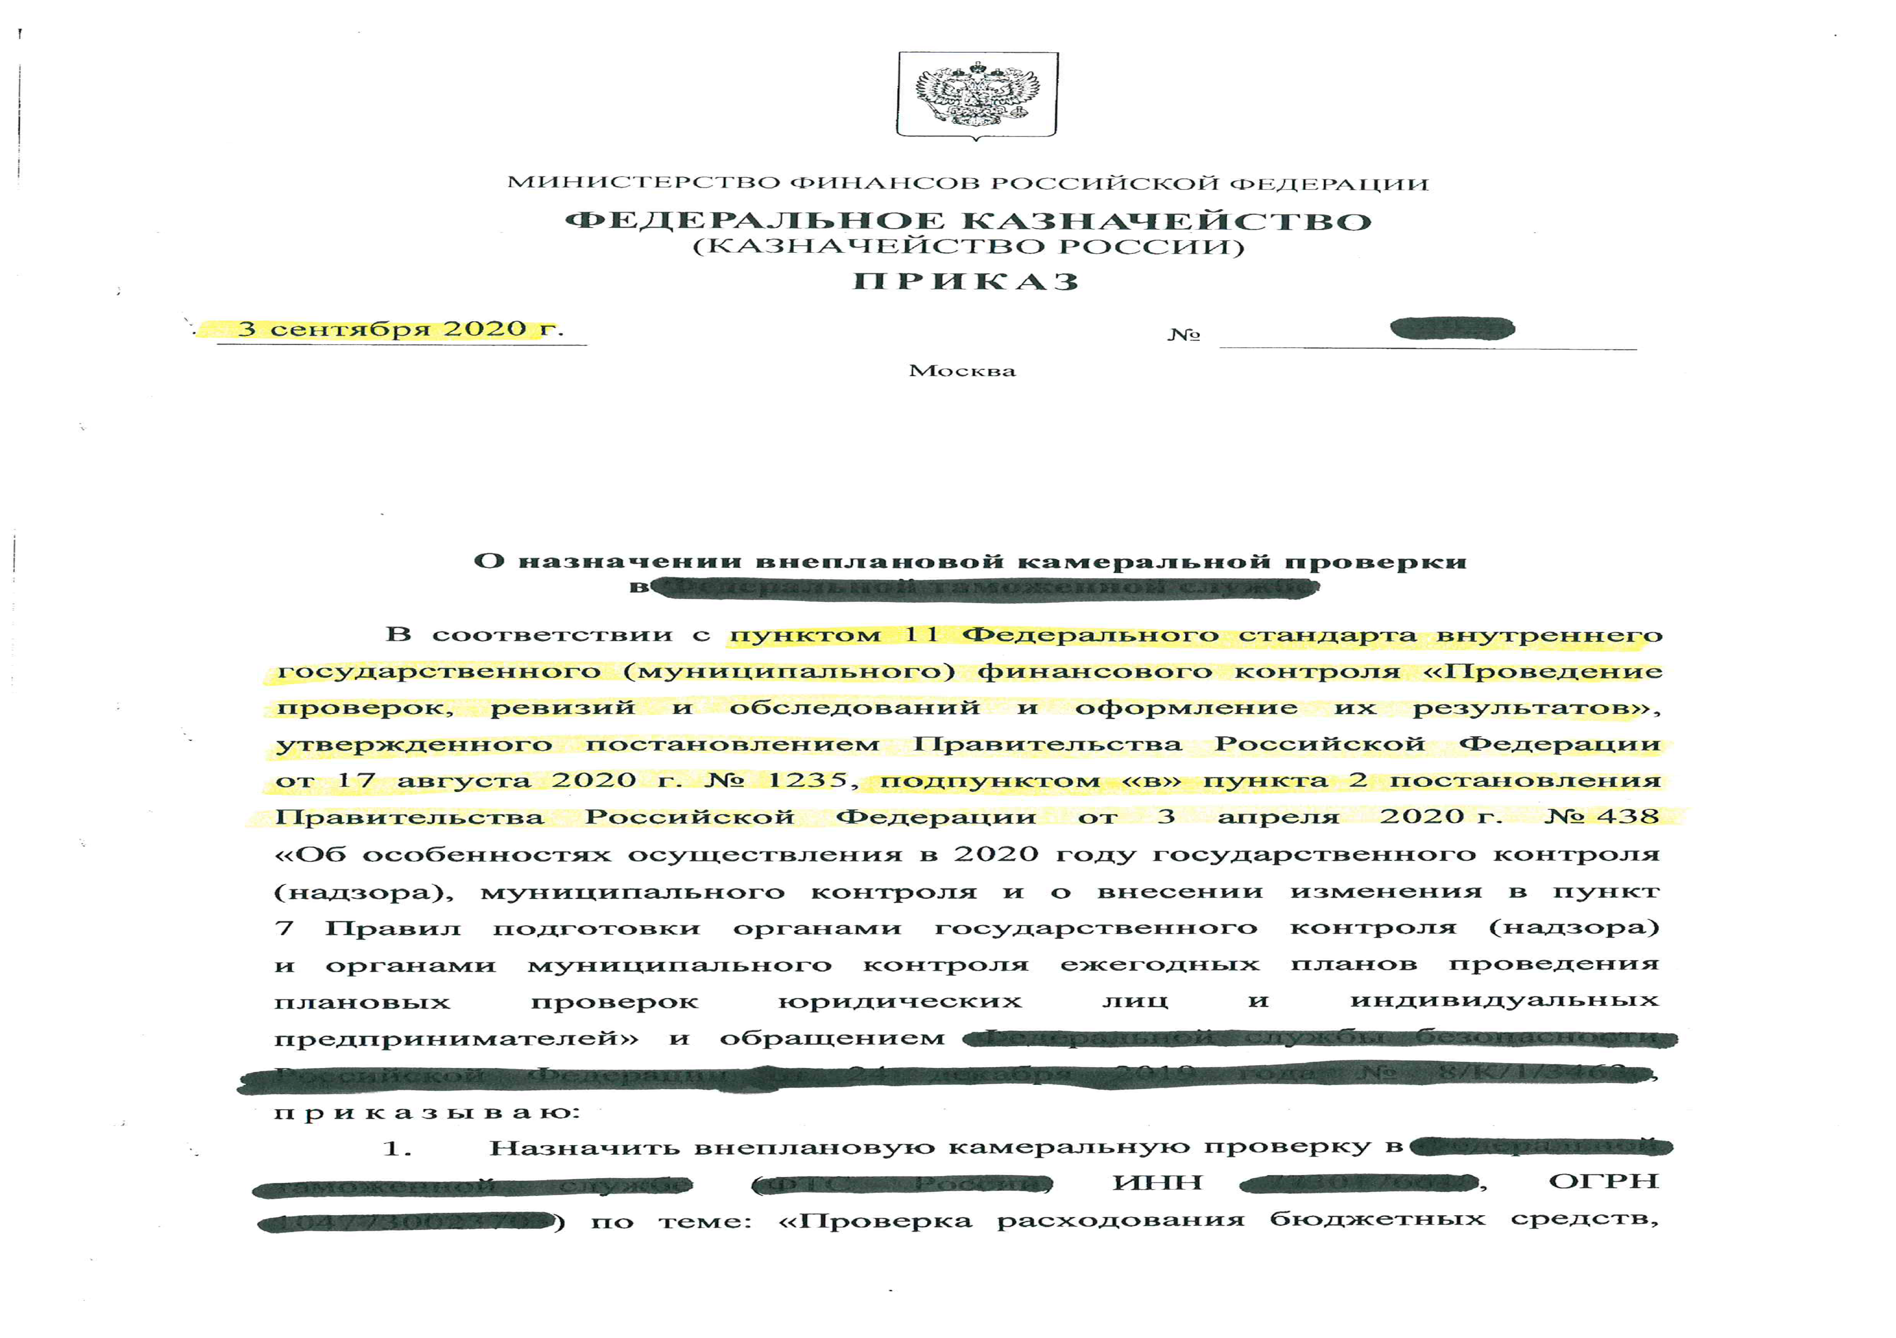
Примеры текста приказов о назначении контрольного мероприятия
26.08.2020 и ранее
27.08.2020 и далее
7

Slide 8
Изменения в постановление Правительства РФ от 28 ноября 2013 г. № 1092
Постановлением Правительства РФ от 17 августа 2020 г. № 1242 «О внесении изменений
в постановление Правительства Российской Федерации от 28 ноября 2013 г. № 1092» приведены
в соответствие с законодательством правила контроля в финансово-бюджетной сфере
Правила № 1092 | Правила № 1092 в редакции ППРФ № 1242 (дата официального опубликования 19.08.2020, дата вступления в силу 27.08.2020)
– полномочия по контролю в финансово-бюджетной сфере | – контроль за деятельностью региональных операторов во исполнение статьи 186 Жилищного кодекса Российской Федерации
С 27.08.2020 ВГФК регулируется федеральными стандартами внутреннего государственного (муниципального) финансового контроля
8

Slide 9
Проведение и реализация результатов контрольных мероприятий
в связи с изданием ФС ВГФК и ППРФ № 1242
Начало контрольного мероприятия
Начало контрольного мероприятия
ФС ВГФК,
Правила № 1092 в редакции ППРФ № 1242
28.07.2020
вступление в силу ППРФ № 1095
Правила № 1092
в редакции
ДО ППРФ № 1242
27.08.2020
письмо Минфина России от 4 сентября 2020 года № 02-09-06/1/77979
9

Slide 10
Приостановление контрольного мероприятия в соответствии с ППРФ № 1242
Проведение КМ может быть приостановлено по решению руководителя Федерального казначейства на основании мотивированного обращения руководителя проверочной группы
не более чем на 6 месяцев | не более чем на 2 года
а) на период проведения встречной проверки и (или) обследования; б) при отсутствии бухгалтерского учета у регионального оператора или нарушении региональным оператором правил ведения бухгалтерского учета, которое делает невозможным дальнейшее проведение выездной или камеральной проверки, - на период восстановления региональным оператором документов, необходимых для проведения выездной или камеральной проверки, а также приведения региональным оператором в надлежащее состояние документов учета и отчетности; в) на период организации и проведения экспертиз; г) на период исполнения запросов, направленных в компетентные государственные органы, в том числе в органы государств - членов Евразийского экономического союза или иностранных государств; д) в случае непредставления региональным оператором информации, документов и материалов, и (или) представления неполного комплекта истребуемых информации, документов и материалов, и (или) воспрепятствования проведению выездной или камеральной проверки, и (или) уклонения от проведения в его отношении выездной или камеральной проверки; е) при необходимости обследования имущества и (или) документов, находящихся не по месту нахождения регионального оператора | ж) при наличии обстоятельств, которые делают невозможным дальнейшее проведение выездной или камеральной проверки по причинам, не зависящим от проверочной группы, включая наступление обстоятельств непреодолимой силы
10

Slide 11

Особенности проведения контроля в финансово-бюджетной
сфере в 2020 году
Постановлением Правительства РФ от 28 июля 2020 г. № 1129 «О внесении изменений
в Постановление Правительства Российской Федерации от 3 апреля 2020 г. № 438» расширен перечень дополнительных оснований проведения проверок
возможно проведение плановых и внеплановых проверок юридических лиц – участников бюджетного процесса, а также государственных (муниципальных) бюджетных, автономных учреждений в рамках осуществления контроля и надзора в ФБС
Соответствующие разъяснения Минфина России направлены письмом ФК
от 18 августа 2020 г. в адрес ТОФК
Проверки проводятся дистанционно, т.е. камерально, в том числе и встречные проверки
11

Slide 12
Регламентация внутренней организации деятельности ФК, ТОФК
по контролю в финансово-бюджетной сфере
Ведомственные стандарты:
Руководства /регламенты:
Подлежат отмене:
направление копий представлений, предписаний ГРБС и учредителям
обжалование представлений, предписаний, действий (бездействия)
требования к анализу рисков
формы документов по оформлению результатов контрольных действий по фактическому изучению
детализация типовых тем плановых контрольных мероприятий (?)
- по внутренней организации работ при планировании
по применению риск-ориентированного подхода
по внутренней организации работ при проведении контрольных мероприятий и реализации их результатов
- Приказ ФК от 01.03.2017 № 39
Приказ ФК от 13.07.2018 № 199
Приказ ФК от 26.12.2018 № 433
Приказ ФК от 28.05.2019 № 17н
Приказ об утверждении формы плана контрольных мероприятий
Формы актов, заключений, представлений, предписаний, УБМП
устанавливаются Минфином России
12

Slide 13
Национальный проект «Безопасные и качественные автомобильные дороги» (БКАД)
Использование информационных ресурсов | Площадка «Безопасные и качественные автомобильные дороги» (БКАД), позволяет проводить анализ по следующим показателям в разрезе субъектов: количество объектов; процент законтрактованных СМР от всех объектов; объем заключенных контрактов на принципах контрактов жизненного цикла; доля контрактов, предусматривающих использование новых технологий и материалов; выполнение СМР (принято по актам); ввод объектов, километров в эксплуатацию
Проведение строительно-технических исследований (СТИ) | – в части проведения СТИ без привлечения сотрудников ФКУ «ЦОКР» необходимо в пределах компетенции УФК по субъектам Российской Федерации провести контрольные обмеры путем проведения визуальных, инструментальных измерений и с помощью расчетных методов с целью определения на объектах фактически выполненных работ и установления их соответствия объемам оплаченных и предъявленных к оплате работ; – УФК по субъектам Российской Федерации, проводящим СТИ с привлечением специалистов ФКУ «ЦОКР», при необходимости следует приостановить проведение контрольных мероприятий на период, учитывающий срок предоставления экспертных заключений
Срок предоставления итоговых материалов проверки | без привлечения сотрудников ФКУ «ЦОКР» - до 01 октября 2020 г. с привлечением сотрудников ФКУ «ЦОКР» - сроки определены в графике проведения СТИ (письмо Федерального казначейства о направлении информации от 10 августа 2020 г. № 07-04-05/18-15540)
13

Slide 14

Национальный проект «Экология»
Поручения Федерального казначейства:
– о проведении анализа в части полноты исполнения органами исполнительной власти субъектов Российской Федерации, органами местного самоуправления обязательств по реализации в 2019 году мероприятий национального проекта «Экология» от 06.02.2020 № 07-04-05/18-2175;
– о проведении внеплановой выездной проверки от 22.07.2020 № 07-04-05/18-14356;
– дополнение к ранее направленному поручению, расширен период, за который необходимо провести анализ достижения запланированных целей и показателей, результатов региональных проектов, реализуемым субъектами Российской Федерации в целях выполнения федеральных проектов национального проекта «Экология» от 20.08.2020 № 07-04-05/18-16661;
– поручение о проведении о анализа за период 2019 год и I полугодие 2020 года от 20.08.2020 № 07-04-05/18-16663
2 мая 2020 вступило в силу постановление Правительства Российской Федерации
от 22 апреля 2020 г. № 559, в соответствии с пунктом 2 которого приостановлено
до 1 января 2022 г. действие пунктов 16 – 20(1) Правил № 999
Действие постановления № 559 распространяется на направляемые с 2 мая 2020 г. ФК представления и предписания, требования которых (в части сроков принятия мер по возврату средств в федеральный бюджет) необходимо переносить на периоды после 1 января 2022 года.
14

Slide 15
Спасибо за внимание!

